Slide 1
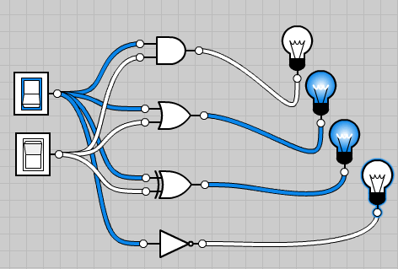
Compuertas Lógicas
Lic. Santiago Rodríguez Paniagua. (2018)

Slide 2
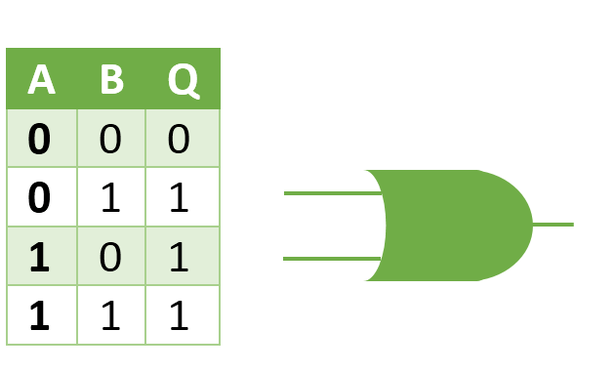

OR

Slide 3
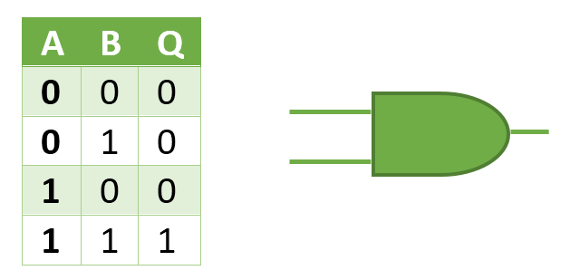
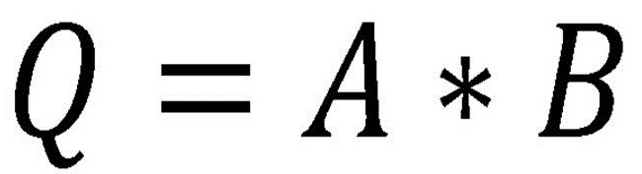
And

Slide 4
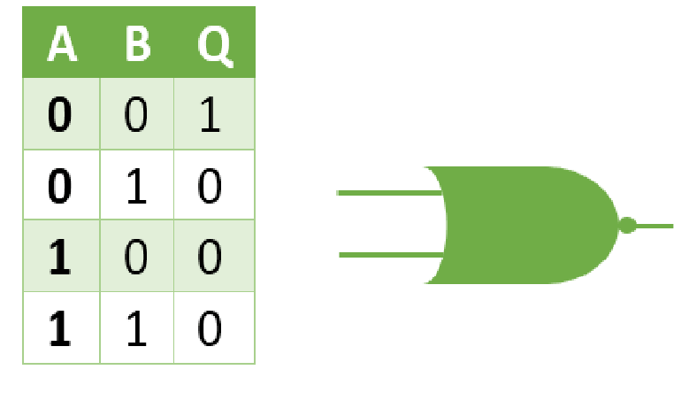
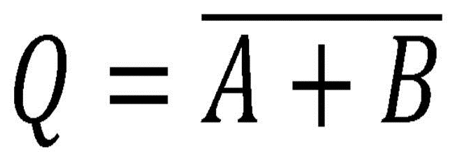
Nor (OR Negado o Inverso)

Slide 5
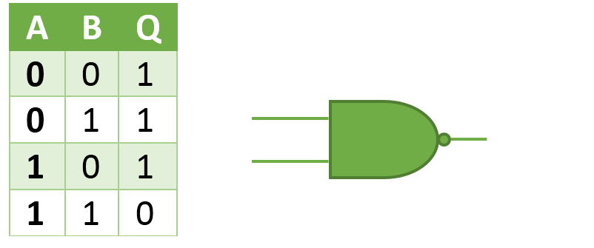
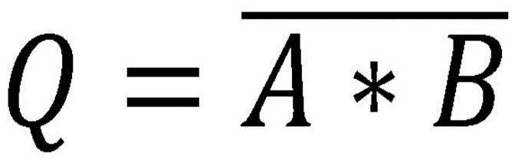
Nand (And Negado o Inverso)

Slide 6
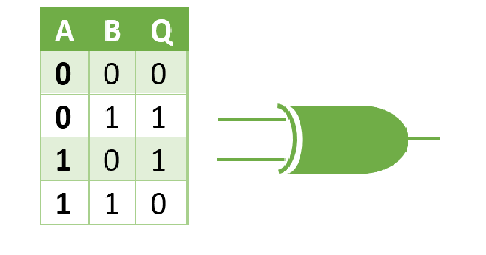

XOR (OR Exclusivo)

Slide 7
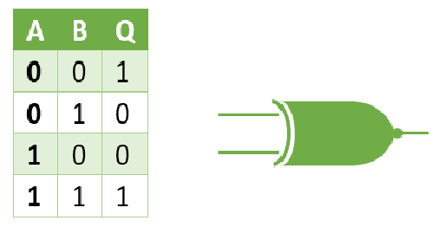

XNOR (Or Negado o Inverso Exclusivo)

